Slide 1

2025-01-22
인구 변동에 따른
아파트 가격 변동 추이
아파트 가격 위치 변동에 영향을 주는 요소들
팀. 부동의 2팀
. 김경엽 . 김민우
. 노동림 . 이선혜

Slide 2
CONTENTS
1
아이디어 제시 및 가설
5
이선혜
2
김경엽
6
FLOW
3
김민우
7
REVIEW
4
노동림

Slide 3
01
아이디어 제시 및 가설
아파트에 영향을 주는 요소들이 무엇이 있을까?
대중 교통 유동인구
아파트 가격 변동
대중교통 유동인구의 신뢰성 검증
아파트 값 결과
인구에 대한
세부요소 검토
추가 비교 데이터수집 정확성 검증
인구 연령층의 세부 검토

Slide 4
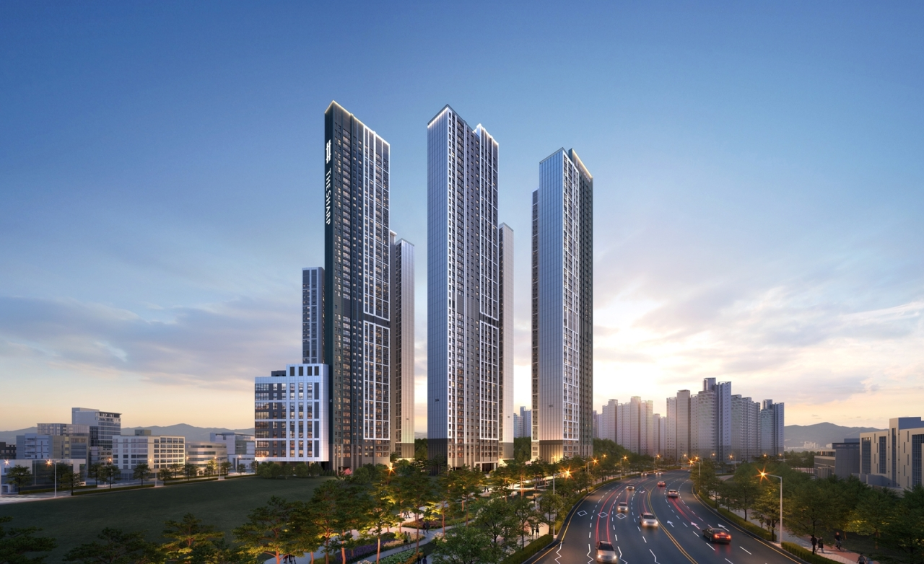
02
대중교통 유동인구 데이터 및
아파트에 대한 가격 변화
김경엽

Slide 5
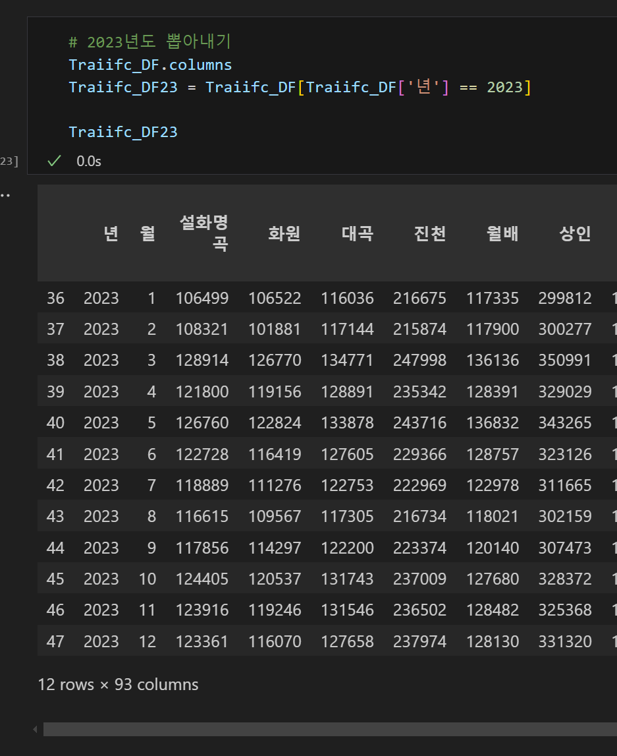
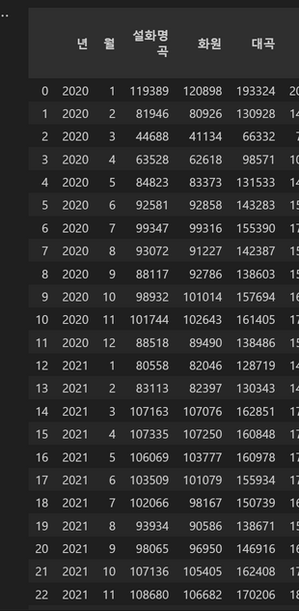
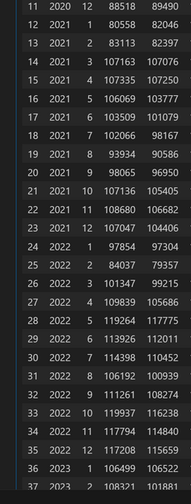
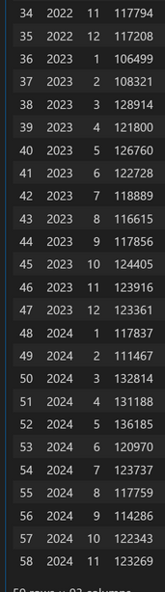
01
2023년도 설정 이유
대중교통 데이터 및 아파트
부동산의 상승장, 하락장이 공존했던 년도
대중교통에 따른 유동인구가
아파트 가격에 영향을 미칠까?
특정 년도 선별
2020 ~ 2024년도
대중교통 승하차 데이터 수집

Slide 6
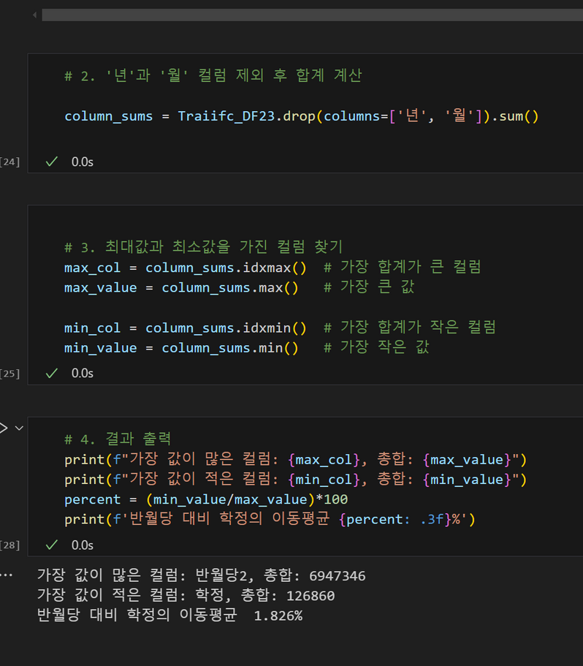
대구 위치별 대중 교통 인구 이동현황 파악
반월당 대비 학정의 인구 이동 평균 = 1.8%
반월당 총합 : 6,947,346
학정 총합 : 126,860
교통 데이터를 토대로
아파트 위치 선정

Slide 7
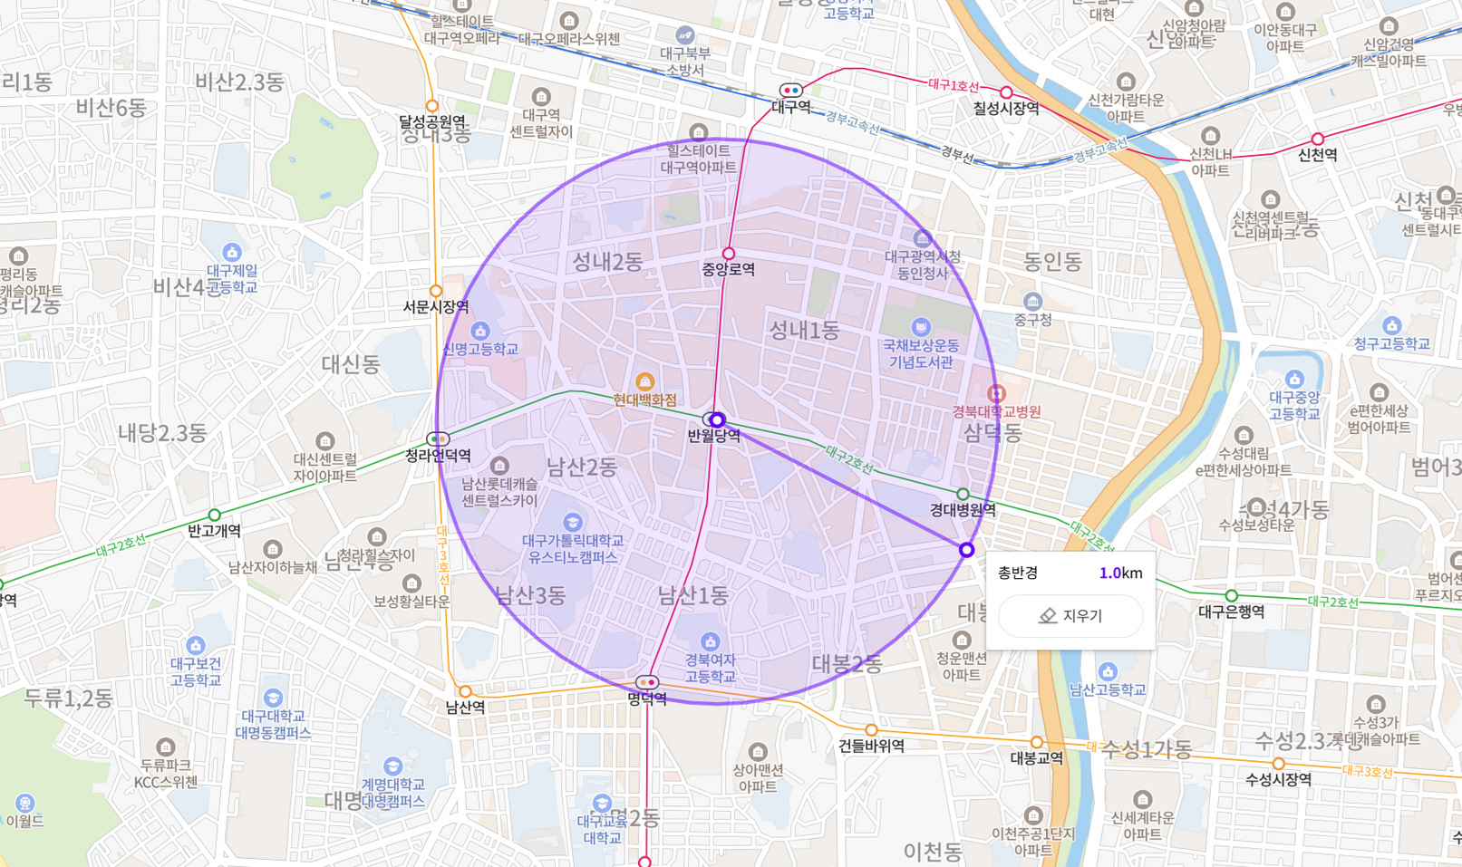
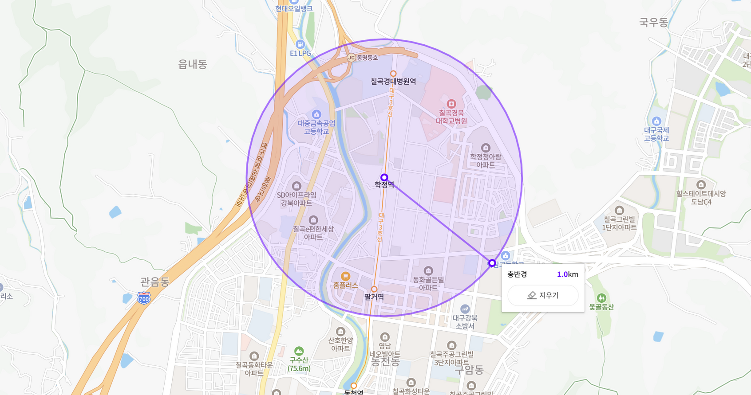
보다 균등한 조건을 위해 범위 제한
반월당 1km
학정 1km
면적 통일
국민평수 : 33평(108.9m2), 전용면적 85㎡ 이하

Slide 8
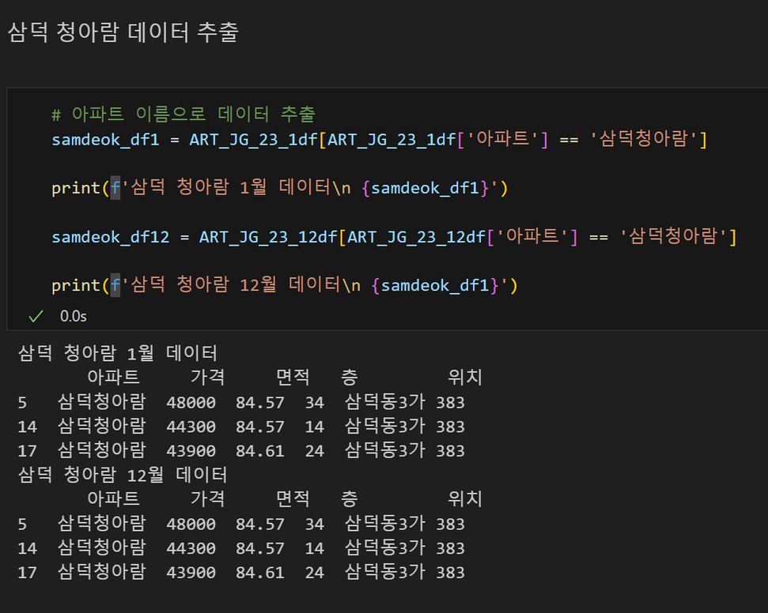
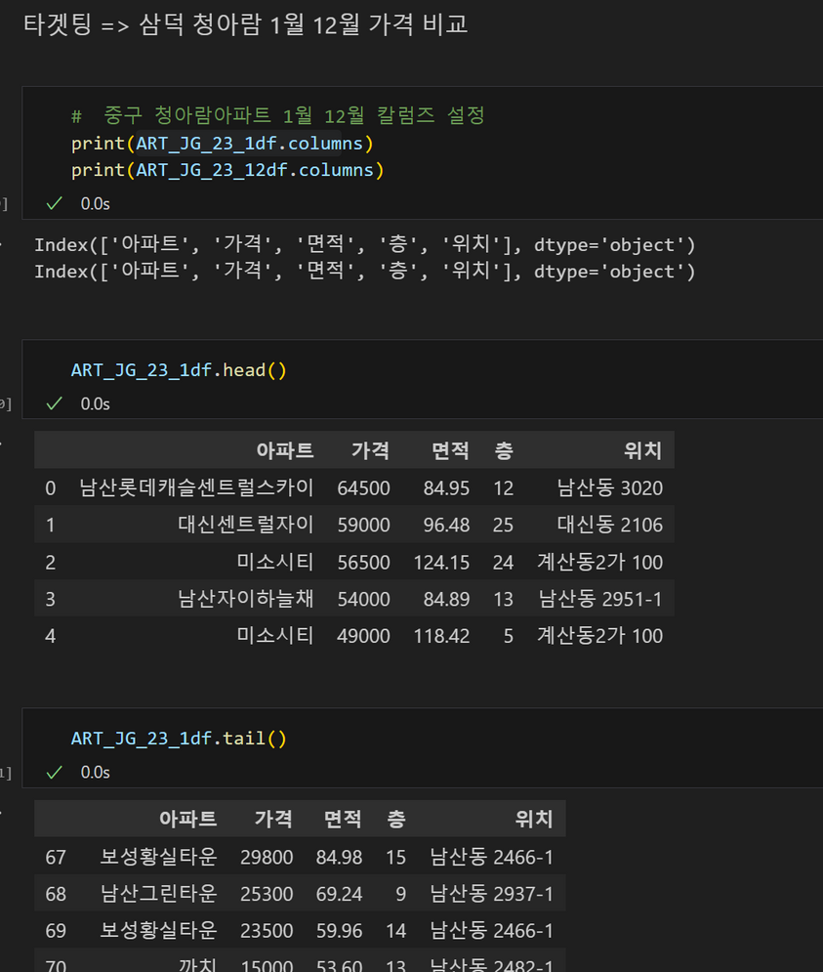
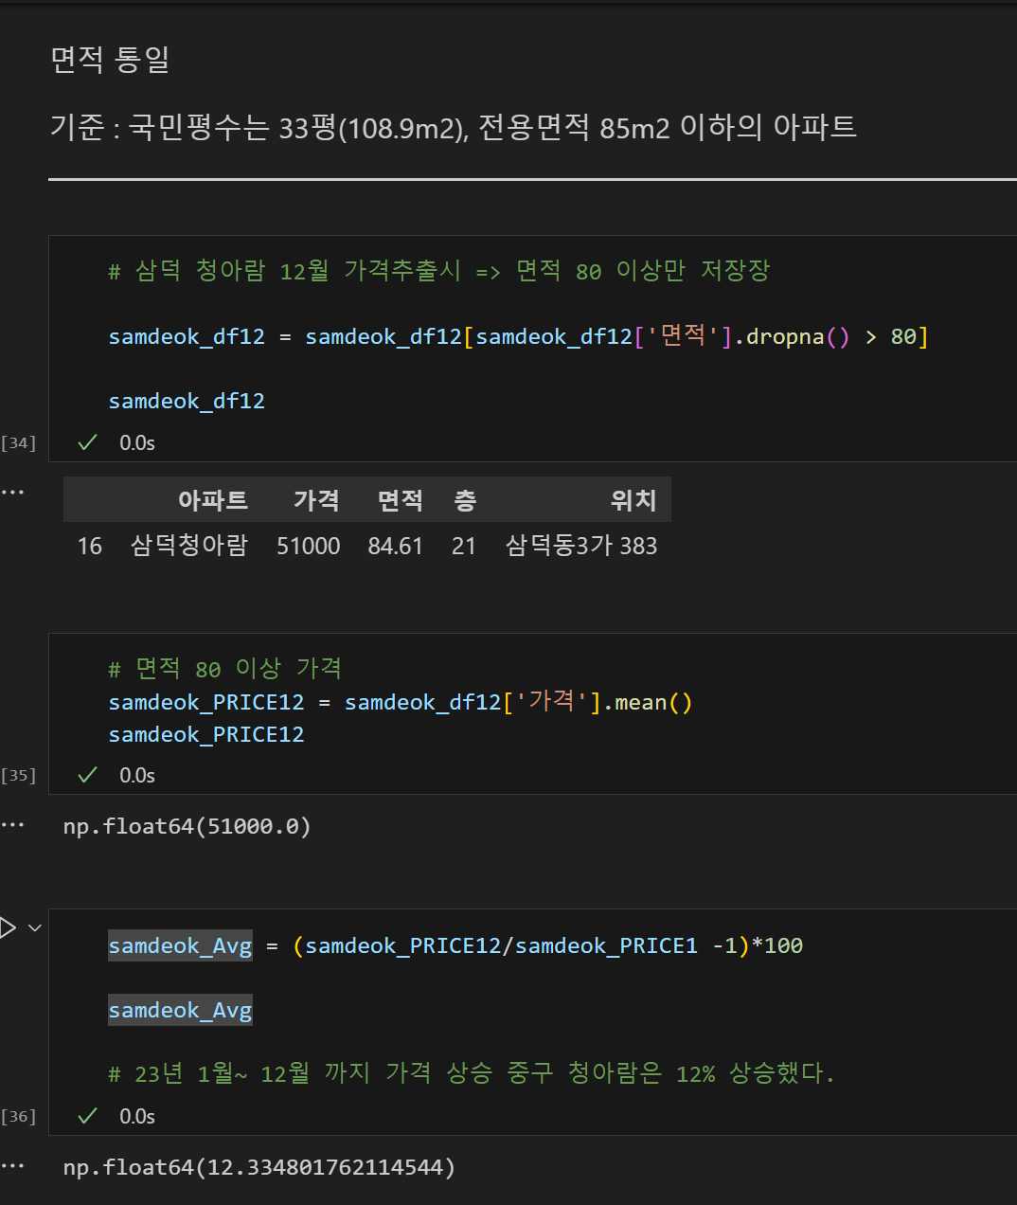
23년 삼덕 청아람 12%
가격상승

Slide 9
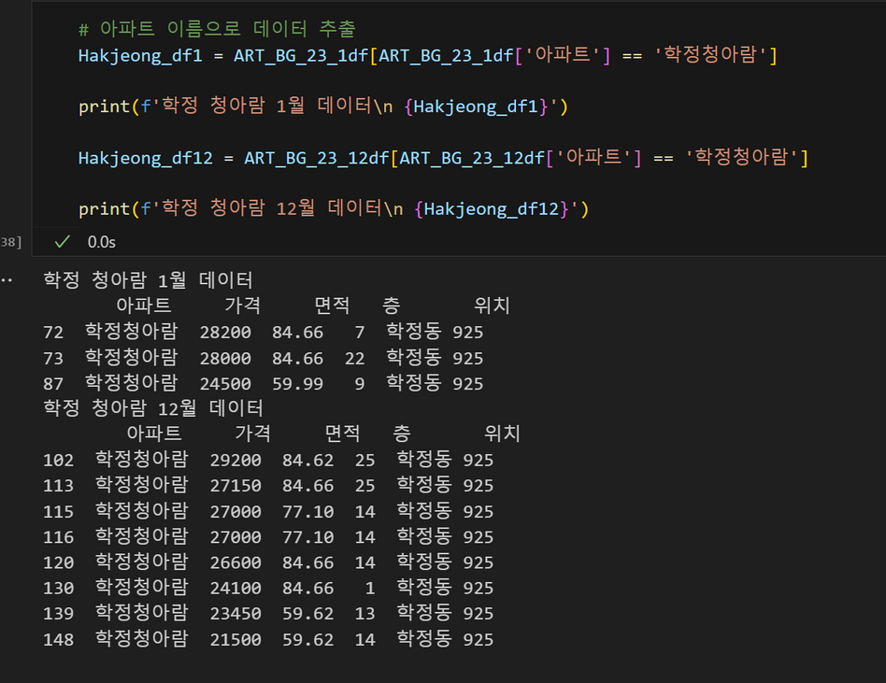
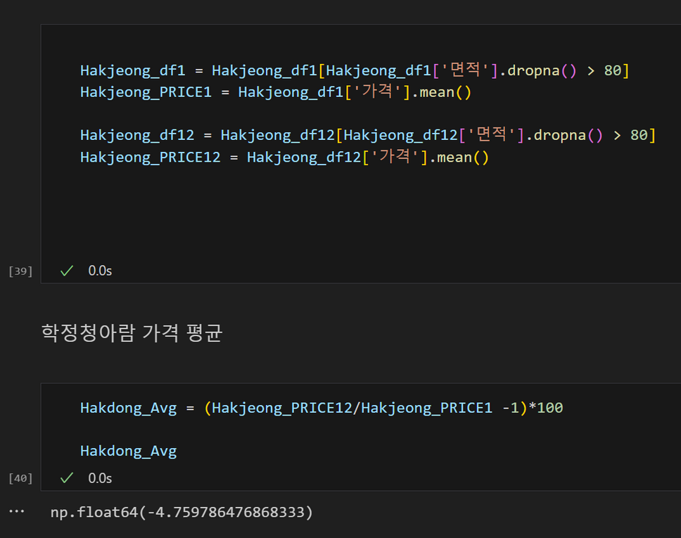
전용면적 85m2 이하
23년 학정 청아람 -4.7% 가격하락

Slide 10
대중교통 유동인구량 과 아파트 가격의 영향이 있을까?
2023년 대중 교통 유동인구량 과 아파트 결론 도출
중구 반월당 1km
북구 학정 1km
영향이 있다!
대중교통 인구량이 가장 큼
대중교통 인구량이 가장 큼
12% 상승
-4.7% 하락

Slide 11
03
인구수 검증 및 편의시설 조사
김민우

Slide 12
03
인구 지표 추가 검증
유동 인구 데이터를 올바른 인구 데이터로 신뢰할 수 있을까?
유동인구 데이터가 신뢰할 수 있는 데이터인지에 대한 확인 필요
부동산 가격과 인구 데이터 모두를 검증할만한 데이터 수집
각 부동산 소속 행정구역의 인구와 면적 데이터를 찾아 인구밀도 산출
인구에 대해 민감하게 영향을 받으며 부동산 가격에도 영향을 미치는 편의시설 데이터 수집

Slide 13
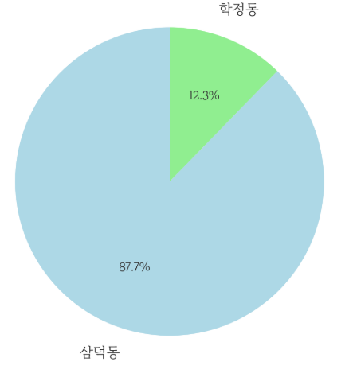
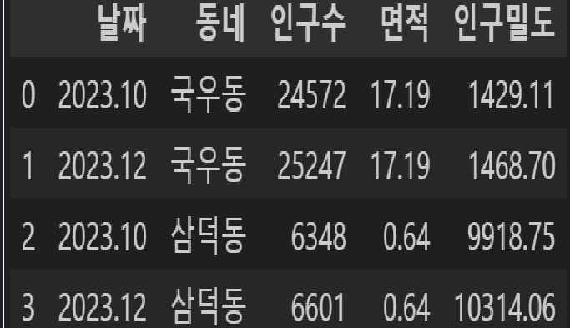
국우동(학정동)과 삼덕동의 인구정보 조사
약 7배 차이

Slide 14
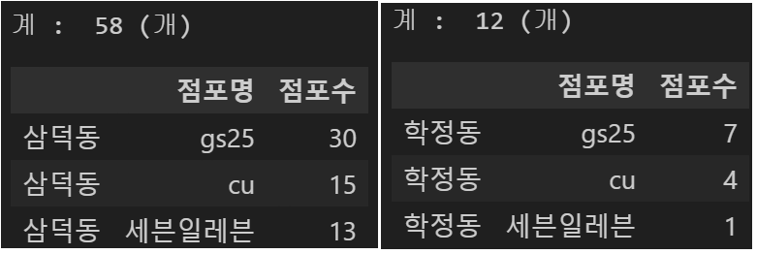
편의시설 수(편의점) 수 조사
약 4.7배 차이

Slide 15
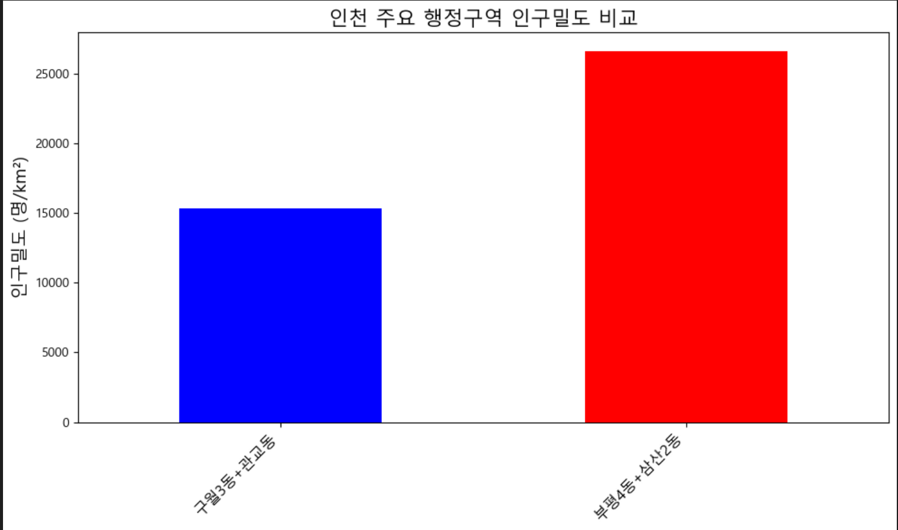
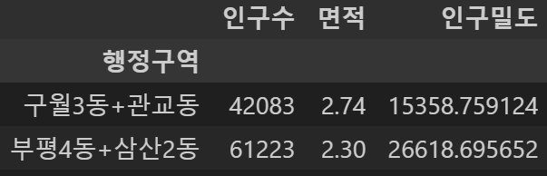
유동인구에 따른 인구 밀도의 차이
약 1.73배 차이

Slide 16
결론
유동 인구가 인구에 대한 데이터를 완벽히 대변한다고 할 수는 없지만 이 두 행정구역에 한해서는 어느정도 인구 데이터를 반영한다고 볼 수 있다.
유동인구 증가 – 편의시설 증가 – 부동산 가격 상승
- 인구와 편의시설은 서로에 영향을 주면서 부동산 가격에도 역시 영향을 준다.
추가 검증(인천)
인천에서도 대구만큼은 아니지만 유동인구가 어느정도 인구 데이터와 비례한다.
하지만 부동산 데이터는 인구와 어긋나, 유동 인구 및 인구밀도 데이터 만으로는 부동산 가격을 설명할 수 없다는 것을 알 수 있었다.

Slide 17
04
지역별 가격변화 측정을 통한
가설 재검증
노동림

Slide 18

중구 반월당
북구 학정
각 지역 반경 1km 내 3개 아파트 선정

Slide 19
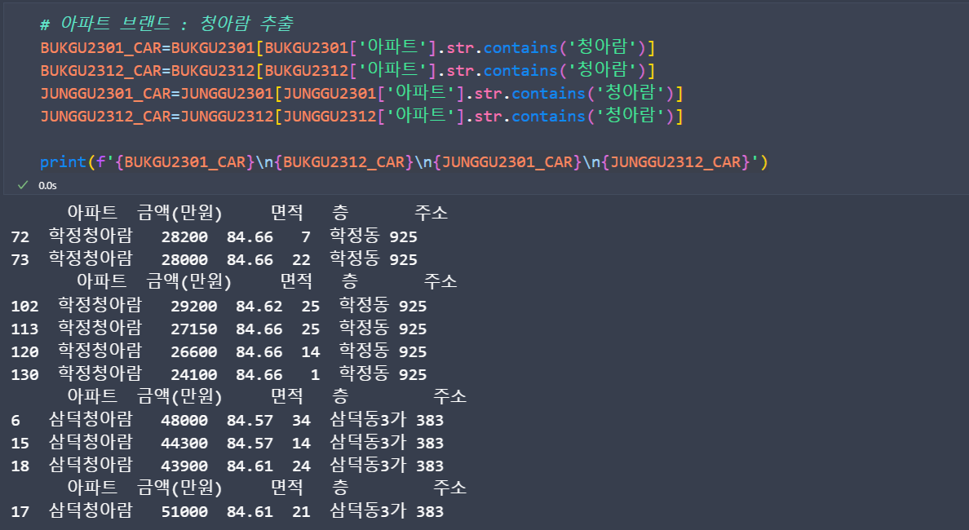
청아람의 지역별 거래 데이터
중구 반월당 : 삼덕청아람
북구 학정동 : 학정청아람

Slide 20
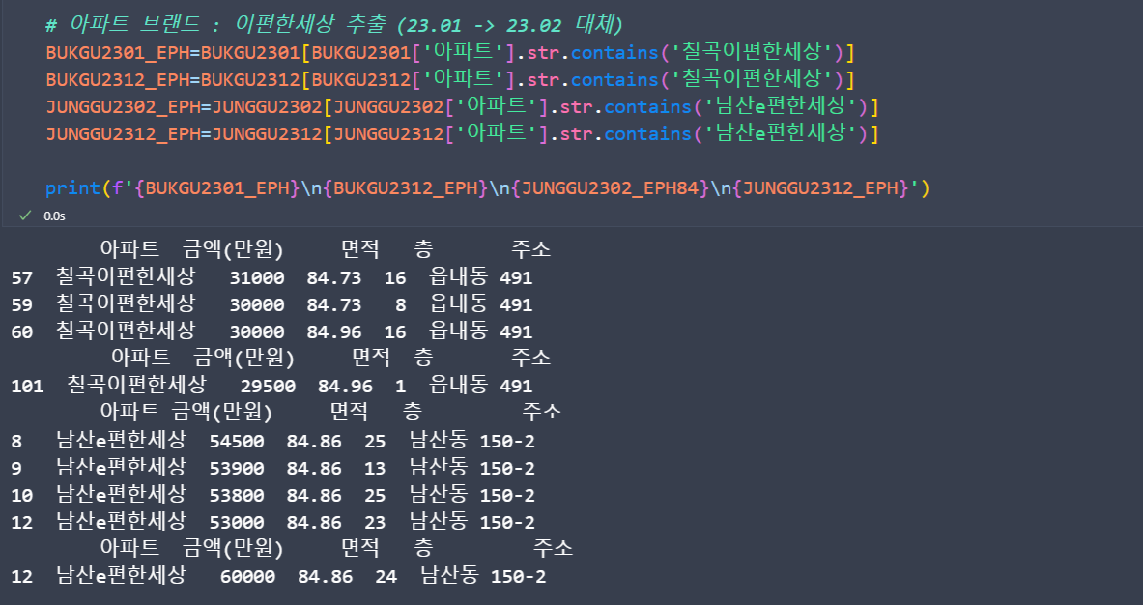
이편한세상의 지역별 거래 데이터
중구 반월당 : 남산이편한세상
북구 학정동 : 칠곡이편한세상
(2023.01 데이터 부재로 2023.02 데이터로 대체)

Slide 21
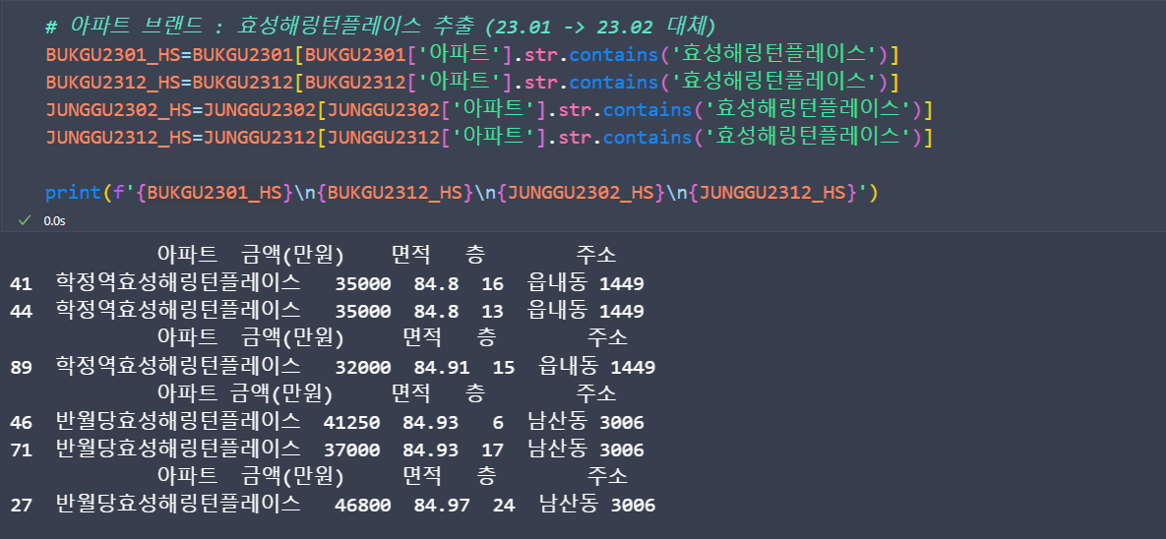
효성해링턴의 지역별 거래 데이터
중구 반월당 : 반월당효성해링턴
북구 학정동 : 학정역효성해링턴
(2023.01 데이터 부재로 2023.02 데이터로 대체)

Slide 22
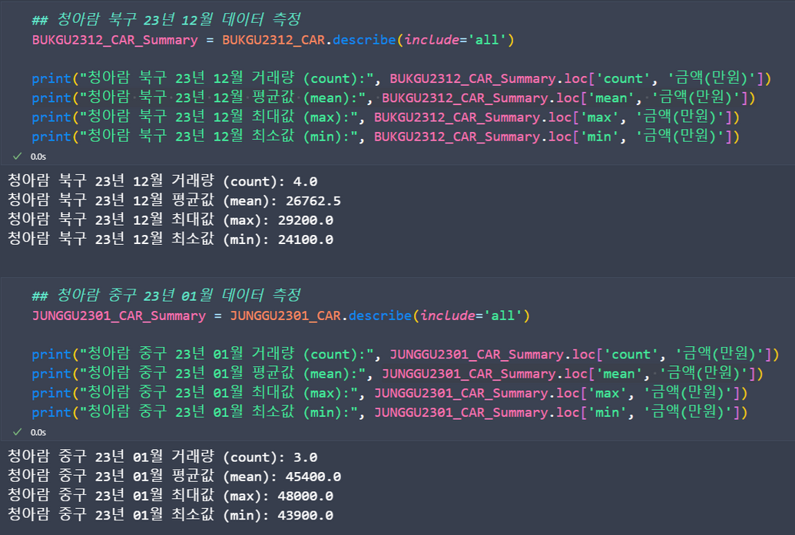
각각의 데이터 측정
참고자료 : 거래량
청아람 북구 23년 01월 거래량 (count): 2.0
청아람 북구 23년 12월 거래량 (count): 4.0
청아람 중구 23년 01월 거래량 (count): 3.0
청아람 중구 23년 12월 거래량 (count): 1.0
이편한 북구 23년 01월 거래량 (count): 3.0
이편한 북구 23년 12월 거래량 (count): 1.0
이편한 중구 23년 02월 거래량 (count): 4.0
이편한 중구 23년 12월 거래량 (count): 1.0
해링턴 북구 23년 01월 거래량 (count): 2.0
해링턴 북구 23년 12월 거래량 (count): 1.0
해링턴 중구 23년 02월 거래량 (count): 2.0
해링턴 중구 23년 12월 거래량 (count): 1.0
25개 거래량

Slide 23
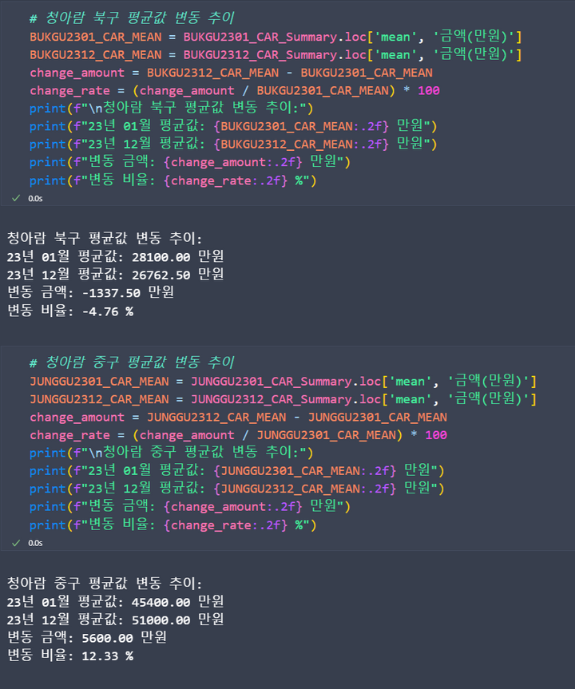
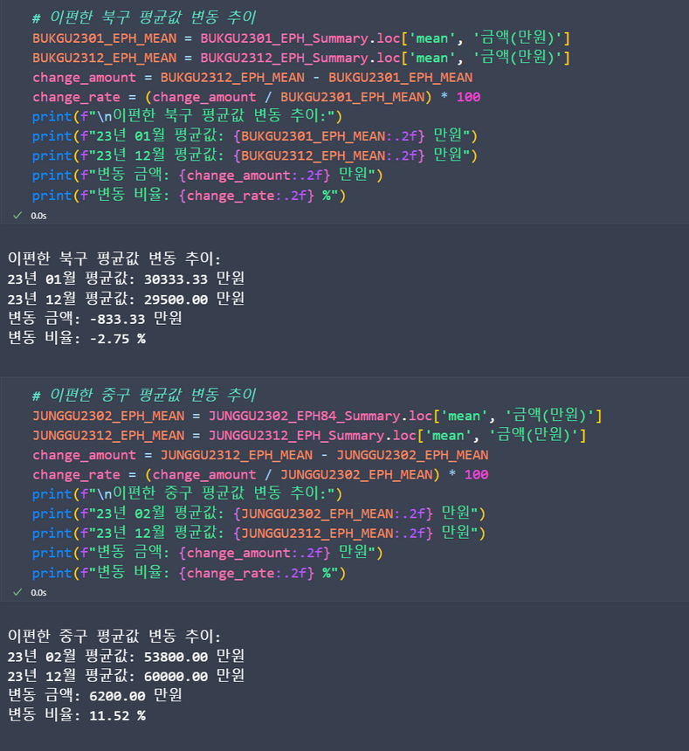
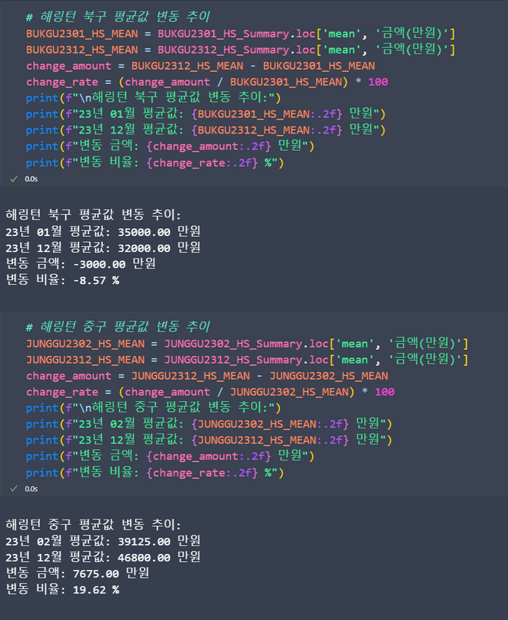
청아람 이편한세상 해링턴
북구 : -4.76% -2.75% -8.57%
중구 : +12.33% +11.52% +19.62%

Slide 24
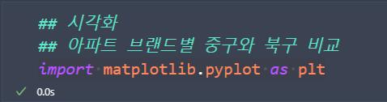
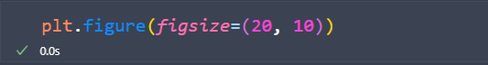
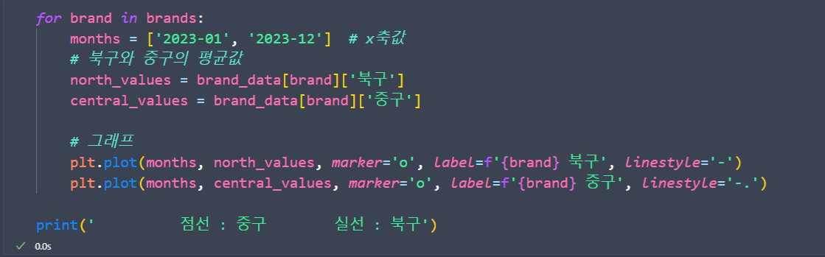
데이터 시각화
Matplotlib 라이브러리의 모듈인 pyplot 사용

Slide 25
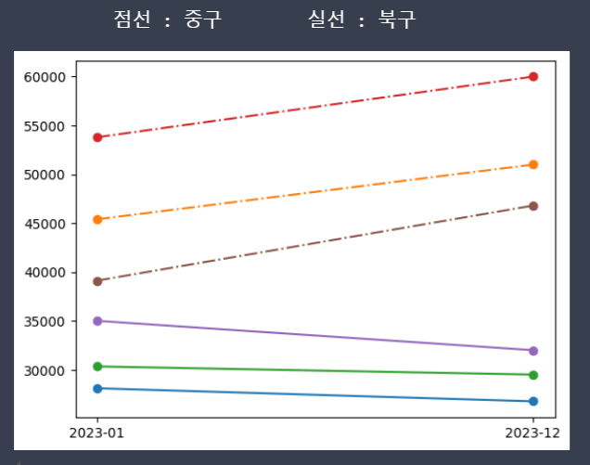
변동 추이 청아람 이편한세상 해링턴
중구 : +12.33% +11.52% +19.62%
북구 : -4.76% -2.75% -8.57%

Slide 26
05
아파트 실거래가 변화와
연령층 및 인구수 변화의 관련성
이선혜

Slide 27
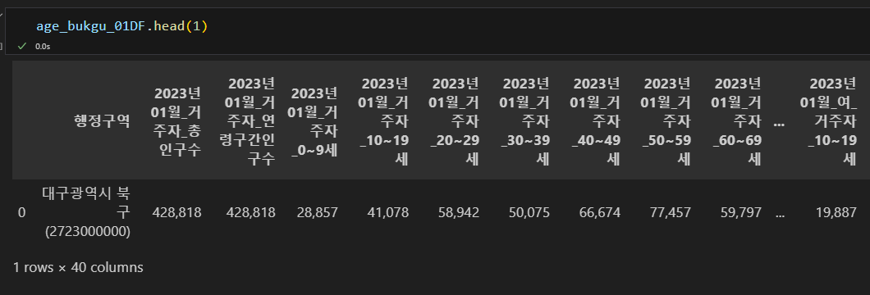
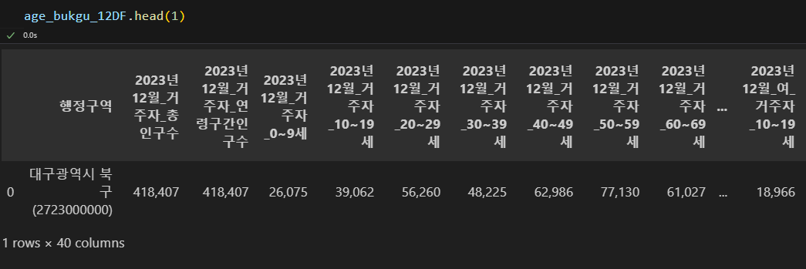
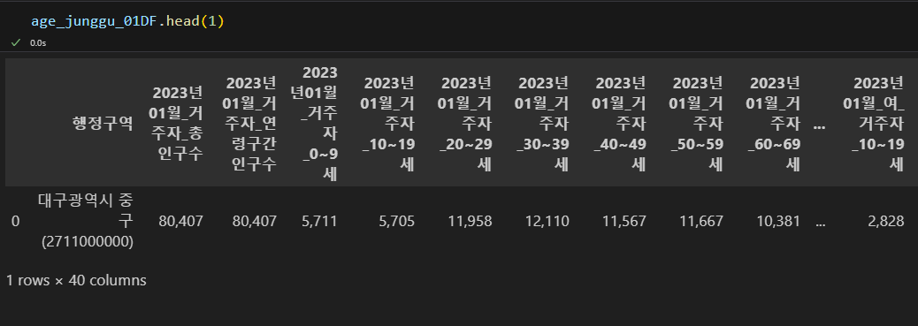
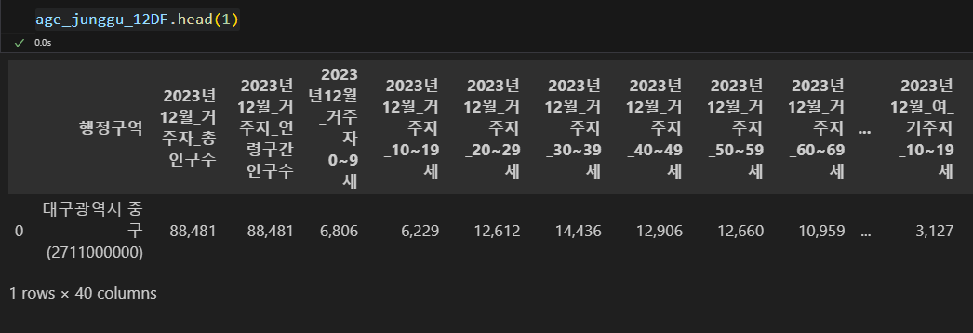
사용 데이터
202312_연령별인구현황_월간 북구
202301_연령별인구현황_월간 북구
202301_연령별인구현황_월간 중구
202312_연령별인구현황_월간 중구

Slide 28
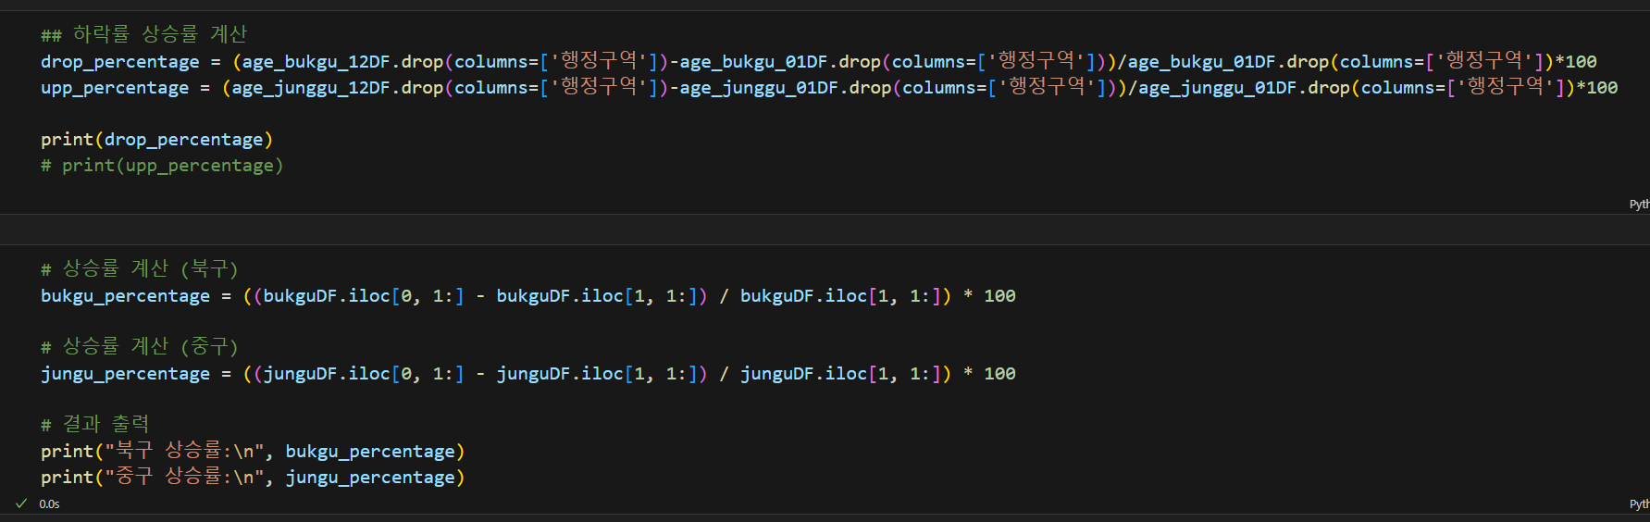
변동률=(기준 값변경 후 값−기준 값​)/기준 값×100
양수 => 상승 , 음수 => 하락

Slide 29
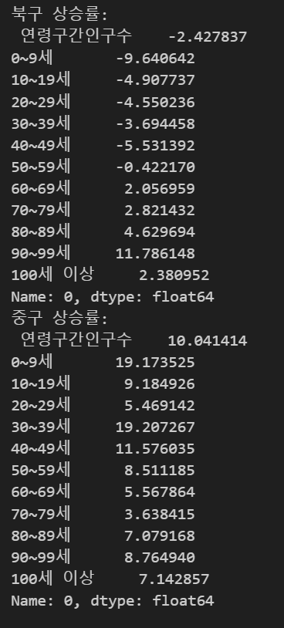
결과
연령별 인구
북구
0 ~ 59세 : 인구 감소
60세 이상 : 인구 증가
중구
전체 연령대 인구 증가
아파트 가격 변동
북구
아파트 가격 4.7% 감소
중구
아파트 가격 12% 증가
==> 북구 : 노년층 증가 => 아파트 가격 감소
==> 중구 : 전체 증가 => 아파트 가격 증가

Slide 30
06
데이터에 대한 인사이트 도출 플로우
대중 교통 유동인구가
아파드 가격에 영향을 준다
김경엽
대중 교통 유동인구
아파트 가격 변동
추가 비교 데이터수집 정확성 검증
지역별 가격변화 측정을 통한
가설 재검증
아파트 실거래가 변화와 연령층 및 인구수변화의 관련성
대중교통 유동인구
지역의 신뢰성 검증
김민우
인구 밀도 조사 결과
신뢰성이 높다
유동인구 지역에 따른 다른 아파트 가격도 영향을 받는다
노동림
조사 결과
연령층의 영향을 받는다
이선혜

Slide 31
07
각 팀원들의 결론 도출
대중교통 유동인구수에 따른 아파트 가격이 영향이 있다.
대중교통 유동인구 데이터를 조사해보니 신뢰성을 확인할 수 있었다.
인구별 계층 또한 아파트 가격 변동에 영향을 주는 요소이다.
유동인구에 따른 지역 범위 내 다른 아파트 가격 변동률 또한 흡사한 움직임을 보였다.
최종 결론
유동인구가 많은 지역의 아파트 가격은 적은곳 보다 상대적으로 가격상승률이 높다.
즉 아파트의 면적, 브랜드, 연식 등 특정 요소들 보다 유동인구수가 더 많은 영향 미친다.

Slide 32
THANK YOU
팀. 부동의 2팀
김경엽 . 김민우
노동림 . 이선혜

